Slide 1



Einführung in die Methoden der Textanalyse und des wissenschaftlichen Arbeitens
7. Sitzung: Textanalyse Text 1 - Einführung
23.11.2021, PD Dr. Hanna Gaspard

Slide 2
Ziele dieser und der nächsten Sitzungen
Sie können die Grundlagen der Hermeneutik auf einen klassischen erziehungswissenschaftlichen Text anwenden

Slide 3
Zum Start: Besprechung in Kleingruppen
Wie sind Sie beim Lesen vorgegangen?
Wie sind Sie mit dem Text zurecht gekommen?
Was haben Sie aus dem Text mitgenommen?
8 min in Kleingruppen, danach kurze Sammlung im Plenum

Slide 4
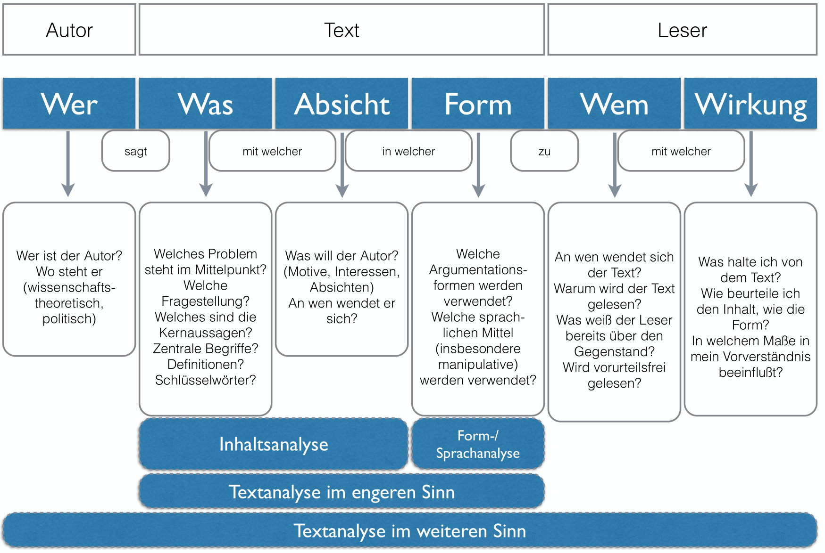
Bestandteile der Textanalyse

Slide 5
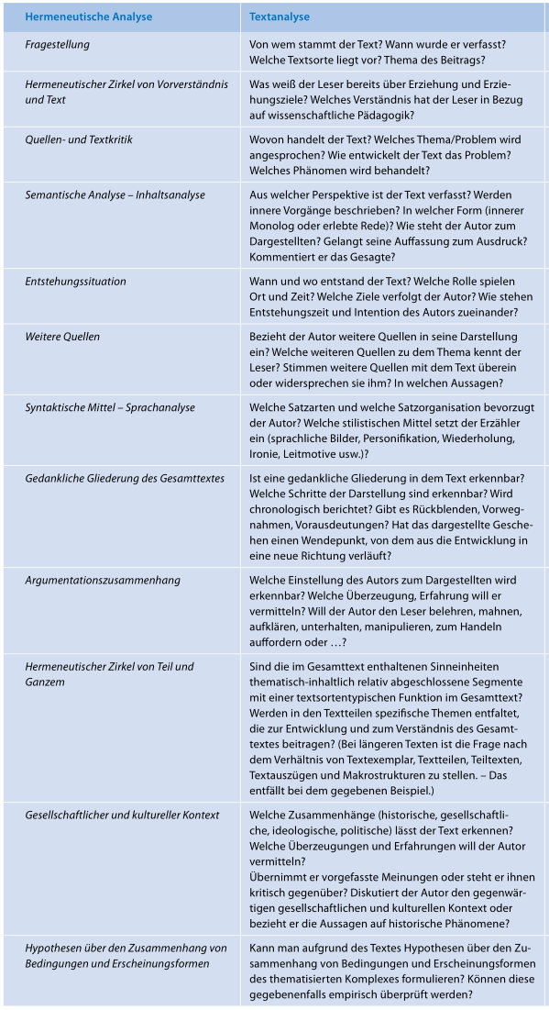
1
8
2
9
3
4
10
5
11
6
7

Slide 6
1) Fragestellung
Émile Durkheim (1858-1917)
Französischer Soziologe
Wichtige Schriften:
Über soziale Arbeitsteilung (1893)
Die Regeln der soziologischen Methode (1895)
Der Selbstmord (1897)
Erziehung, Moral und Gesellschaft: Antrittsvorlesung an der Universität Sorbonne im Jahr 1902/03
Notes:
Geboren in Epinal (Lothringen)
Studierte in Paris -> Lehrer für Philosophie an Gymnasien -> Lehrauftrag für Sozialwissenschaft in Bordeaux -> Professor für Pädagogik und Soziologie (erste Dozentur für Soziologie an einer französischen Universität)
Ab 1902: Lehrtätigkeit an der Pariser Sorbonne, Lehrstuhl für Erziehungswissenschaft (und Soziologie)
Erziehung, Moral und Gesellschaft ist eine Übersetzung der Vorlesung an der Sorbonne im Jahre 1902/1903. Durkheims »Vorlesungen fächern sich nach drei Seiten hin auf: 1. Moralische Erziehung, 2. Pädagogik im engeren Sinne und 3. Geschichte der erzieherischen Institutionen
Suhrkamp-Aufgabe: 344 Seiten
Dabei ist vorauszuschicken, dass es Durkheim in dieser Vorlesung
Nicht um eine Einführung in die Sozialisationstheorie oder um die Definition des Sozialisationsbegriffs geht, sondern um eine generelle Begründung der Bedeutung der Soziologie für die Erörterung von pädagogisch relevanten Fragestellungen.
Für das Verständnis der Ausführungen ist es wichtig zu wissen,
dass es in Frankreich anders als in Deutschland zu dieser Zeit
keine etablierte wissenschaftliche Pädagogik gab, sondern dass
Erziehungsfragen dort vorwiegend im Rahmen der Psychologie
erörtert wurden. Heute könnte man das Thema Durkheims da-
her als Frage nach der Bedeutung einer soziologischen Betrachtung von Erziehungsfragen bzw. einer Soziologie der Erziehung
bezeichnen. Zumindest implizit handelt es sich bei Durkheims Argumentation jedoch auch um die Entfaltung eines bestimmten Begriffs von Sozialisation, die im Folgenden nachgezeichnet werden soll

Slide 7
2) Vorverständnis

Slide 8
3) Quellen- und Textkritik
Woher stammt der Text?
Studienbücher Erziehungswissenschaft, Band III „Theorien der Sozialisation“ (2007)
Original?
Durkheim, Emile (1984). Erziehung und Gesellschaft. In Erziehung, Moral und Gesellschaft (S.37-55). Suhrkamp.

Slide 9
4) Semantische Analyse
Zu klärende Wortbedeutungen?
Grundlegende Begriffe:
Erziehung
Psychologie
Soziologie
Notes:
Erziehung als soziale Aufgabe → „Mittel mit dem die Gesellschaft immer wieder die Bedingungen ihrer eigenen Existenz erneuert“
Psychologie: Wissenschaft zur Beschreibung und Erklärung des individuellen Menschen → menschliches Erleben und Verhalten, deren Entwicklung im Laufe des Lebens sowie alle dafür maßgeblichen inneren und äußeren Ursachen und Bedingungen zu beschreiben und zu erklären
Soziologie: Wissenschaft von den sozialen Institutionen → Erforschung des sozialen Verhaltens, also die Voraussetzungen, Abläufe und Folgen des Zusammenlebens von Menschen

Slide 10
5) Entstehungssituation
Entstanden im Rahmen der Antrittsvorlesung von E. Durkheim an der Sorbonne
Zu der Zeit in Frankreich noch keine etablierte wissenschaftliche Pädagogik → Erziehungsfragen vorwiegend in der Psychologie erörtert (vgl. Koller, 2018)
Bedeutung einer soziologischen Betrachtung von Erziehungsfragen

Slide 11
6) Weitere Quellen
Kant, Mill, Herbert, Spencer
Vielleicht, daß die Erziehung immer besser werden, und daß jede folgende Generation einen Schritt näher tun wird zur Vervollkommnung der Menschheit; denn hinter der Edukation steckt das große Geheimnis der Vollkommenheit der menschlichen Natur. Von jetzt an kann dieses geschehen. Denn nun erst fängt man an, richtig zu urteilen, und deutlich einzusehen, was eigentlich zu einer guten Erziehung gehöre. Es ist entzückend, sich vorzustellen, daß die menschliche Natur immer besser durch Erziehung werde entwickelt werden, und daß man diese in eine Form bringen kann, die der Menschheit angemessen ist. Dies eröffnet uns den Prospekt zu einem künftigen glücklichern Menschengeschlechte.
Kant 1803: 2000, S. 700

Slide 12
7) Syntaktische Mittel

Slide 13
8) Gedankliche Gliederung
Spätestens hier: Erneutes Lesen des Texts notwendig
Nachvollziehen der gedanklichen Gliederung des Texts

Slide 14
Exkurs: Marginalien und Exzerpt
Marginalien (Randbemerkungen):
Sollten nicht das Ergebnis spontaner Reaktionen sein („toll“ oder „?“)
Systematisch vorgehen, bevorzugt sprachliche Randbemerkungen
Inhaltliches Gliedern:
Absatz für Absatz Inhalt/Kerngedanken begreifen
Inhaltliche Leitwörter (aus Text oder selbstgewählt)
Logisches Gliedern:
Formale Struktur des Texts
Metasprachliche Begriffe (Fragestellung, Kernthese, Schlussfolgerung, Theorie, Kritik, Ziel…)

Slide 15
Exkurs: Marginalien und Exzerpt
Exzerpt: Textauszug, Herausschreiben
Hilfsmittel, um Gelesenes in eigenen Worten und in knapper Form schriftlich festzuhalten
Zweck: Verstehen und Behalten des Textes, vertiefende Bearbeitung, Lernvorbereitung, Wiederauffrischung von Inhalten
möglichst absatzweise vorgehen:
Paraphrase der wichtigsten Gedanken (Quellenangabe!)
wörtliche Zitate bedeutsamer Textstellen (Quellenangabe!)
komplett: bei geringen Vorkenntnissen unter einer globalen
auszugsweise: nach konkreter Fragestellung und bei Vorwissen

Slide 16
Exkurs: Marginalien und Exzerpt
Exzerpt: Vorgehen
Orientierung: Überblick über die äußere Struktur des Textes verschaffen
Exzerpieren: Text absatzweise zusammenfassen (zu jedem Absatz Thema und Kernaussage)
Verdichten: abschnittsweise im Hinblick auf die Überschrift bzw. das Thema
eigene Ideen und Kritik erwähnen, Querverweise zu anderer Literatur anfügen

Slide 17
Exkurs: Marginalien und Exzerpt
Exzerpt: Aufbau
Kopfteil:
Lese-/Exzerpierdatum
Bibliographische Angabe des Textes
Standort, Fundort
Hauptaussage bzw. Fragestellung
Hauptteil:
Hauptaussage/Fragestellung pro Absatz
Paraphrasen, Zitate (Definitionen, Hauptgedanken, Thesen)
Literaturhinweise
eigene Ideen, Kommentare
Kommentar zum Text, Einwände
Fußteil:
Relevanz des Gelesenen (Verwendungszweck)
Vernetzung zu anderen Dokumenten

Slide 18
Exkurs: Marginalien und Exzerpt

Slide 19
9) Argumentationszusammenhang
Roter Faden? Widerspruchsfrei?

Slide 20
10) Hermeneutischer Zirkel von Teil und Ganzem
Roter Faden? Widerspruchsfrei?

Slide 21
11) Gesellschaftlicher und kultureller Kontext

Slide 22
Bestandteile der Textanalyse

Slide 23
Aufgabe nächste Woche
Erstellung einer vollständigen schriftlichen Textanalyse
Vgl. Leitfragen zur Textanalyse
Erste Version bis 29.5. in Moodle hochladen
Grundlage für Besprechung in der nächsten Sitzung (31.5)
Im Anschluss: Überarbeitung und Erstellung einer finalen Version bis 06. Juni

Slide 24
Literatur
Rost, F. (2018). Wissenschaftliche Texte lesen, verstehen und verarbeiten. In Lern- und Arbeitstechniken für das Studium (S. 191-228). VS Verlag für Sozialwissenschaften
Stary, J. & Kretschmer, H. (1994). Wie man Texte bearbeiten und Gelesenes festhalten kann. In Umgang mit wissenschaftlicher Literatur. Eine Arbeitshilfe für das sozial- und geisteswissenschaftliche Studium (S. 95-130). Cornelsen Scriptor.

